Slide 1
Презентация проекта:
«Умные настольные часы с функцией измерения температуры и атмосферного давления»
Команда: Колисова Е., Чепуркина Д., Хусаинов Б.

Slide 2
этапы работы:
Проект можно разбить на четыре основных логических этапа:
Изготовление печатной платы и сборка схемы
Прошивка микроконтроллера
Моделирование и печать корпуса
Финальная сборка и тестирование

Slide 3
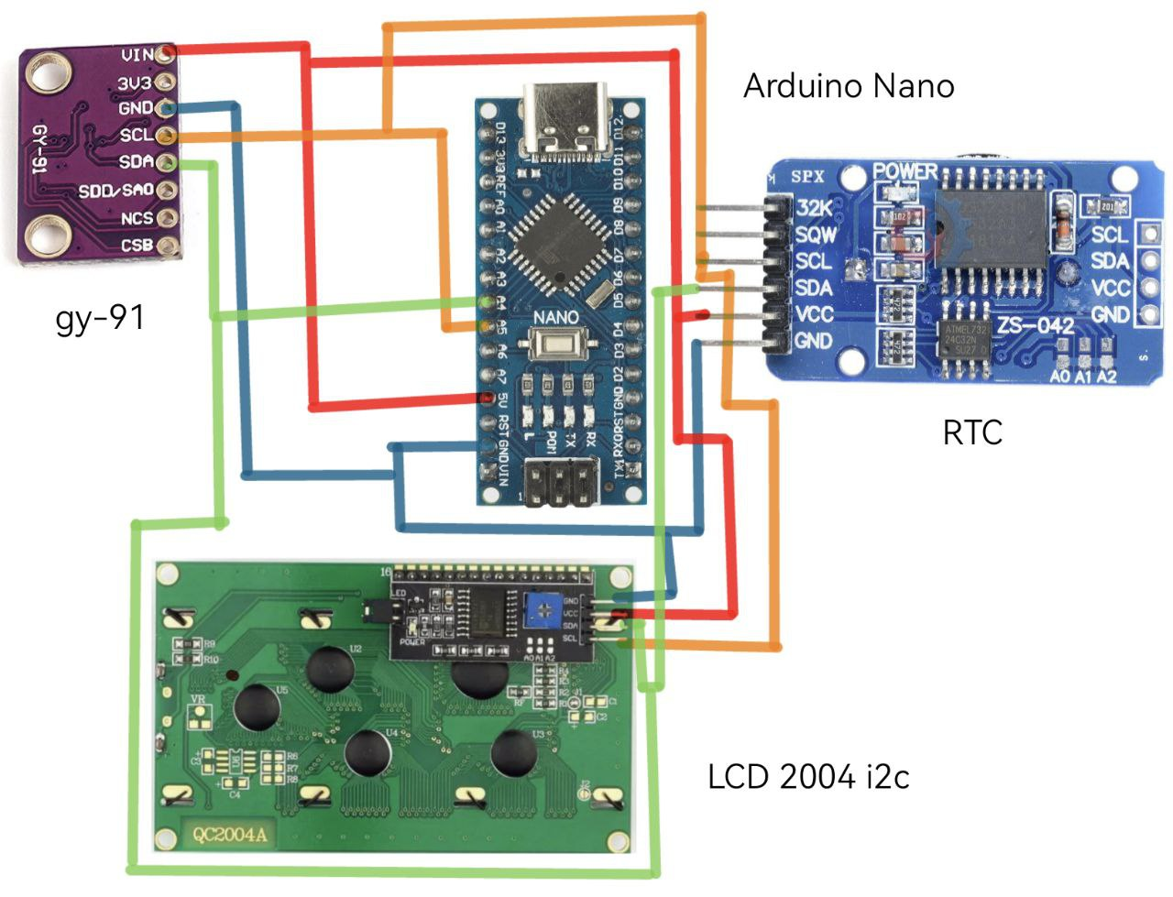
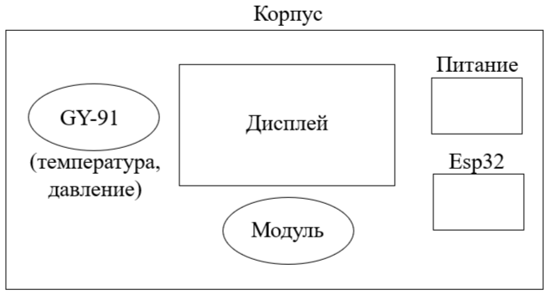
Изготовление печатной платы и сборка схемы

Slide 4

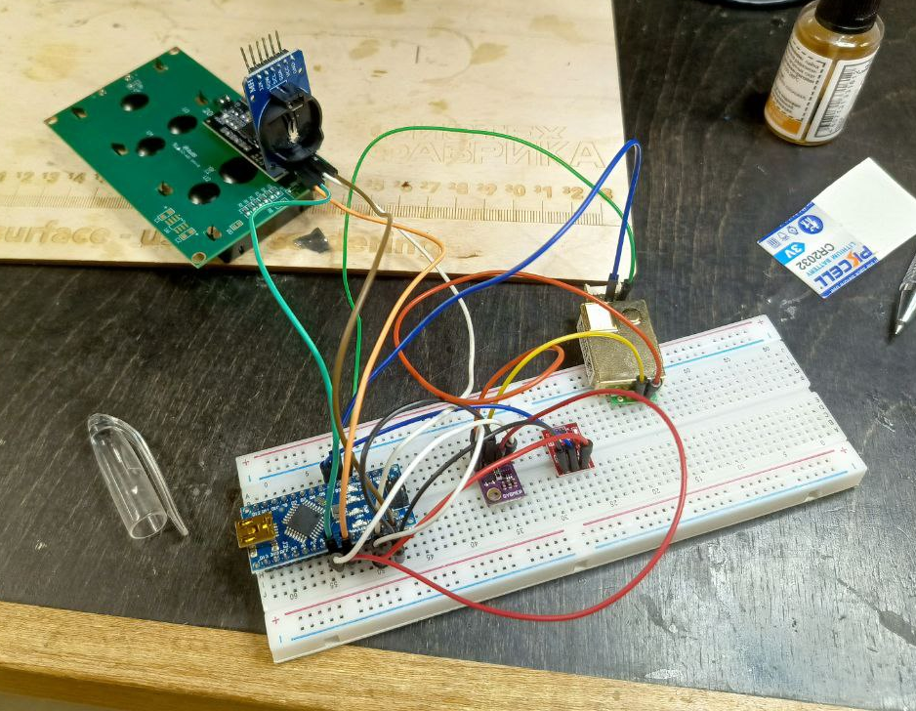
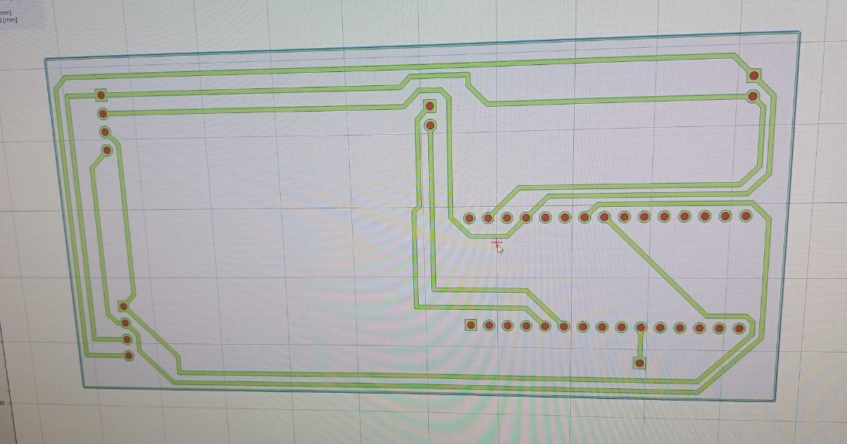
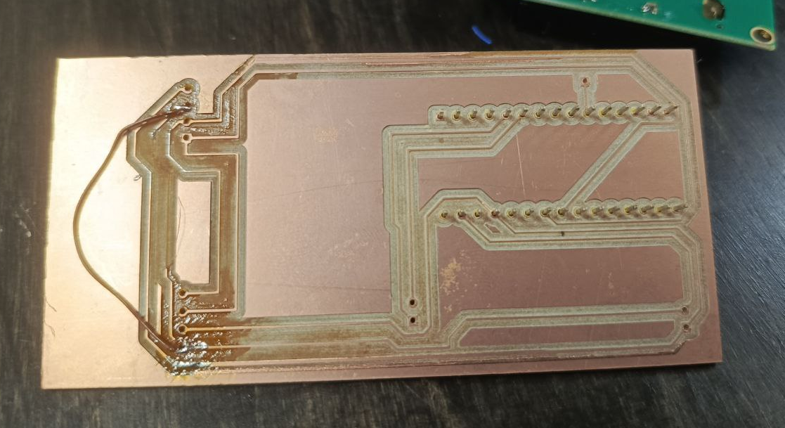

Slide 5

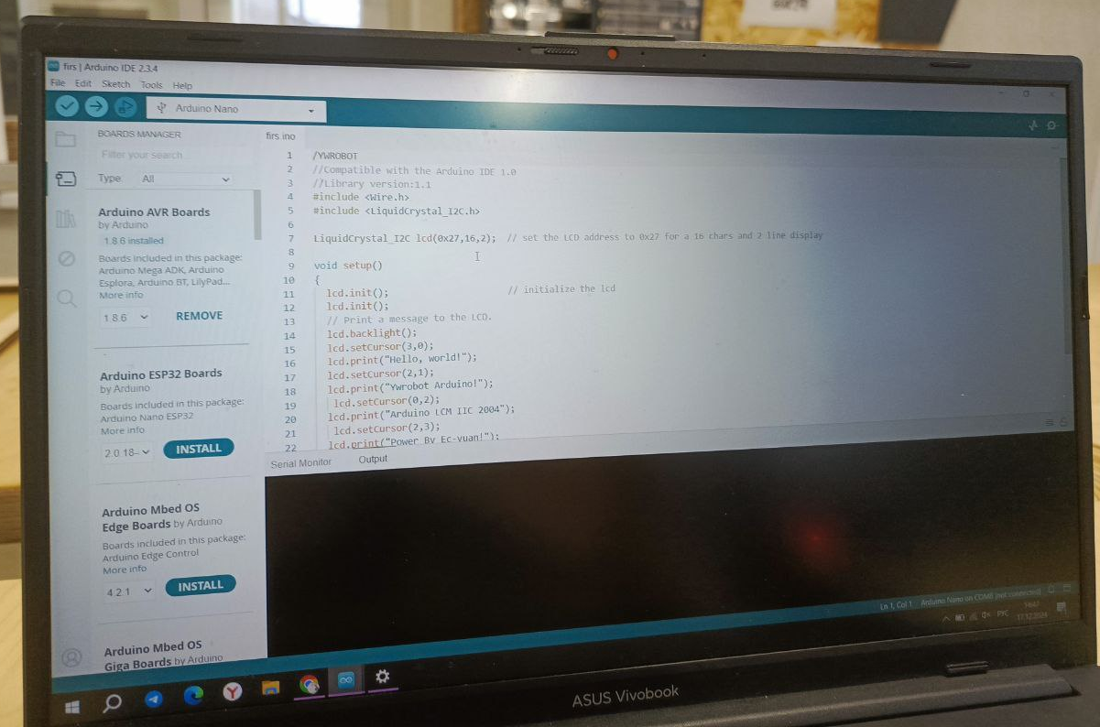
Прошивка Arduino Nano

Slide 6

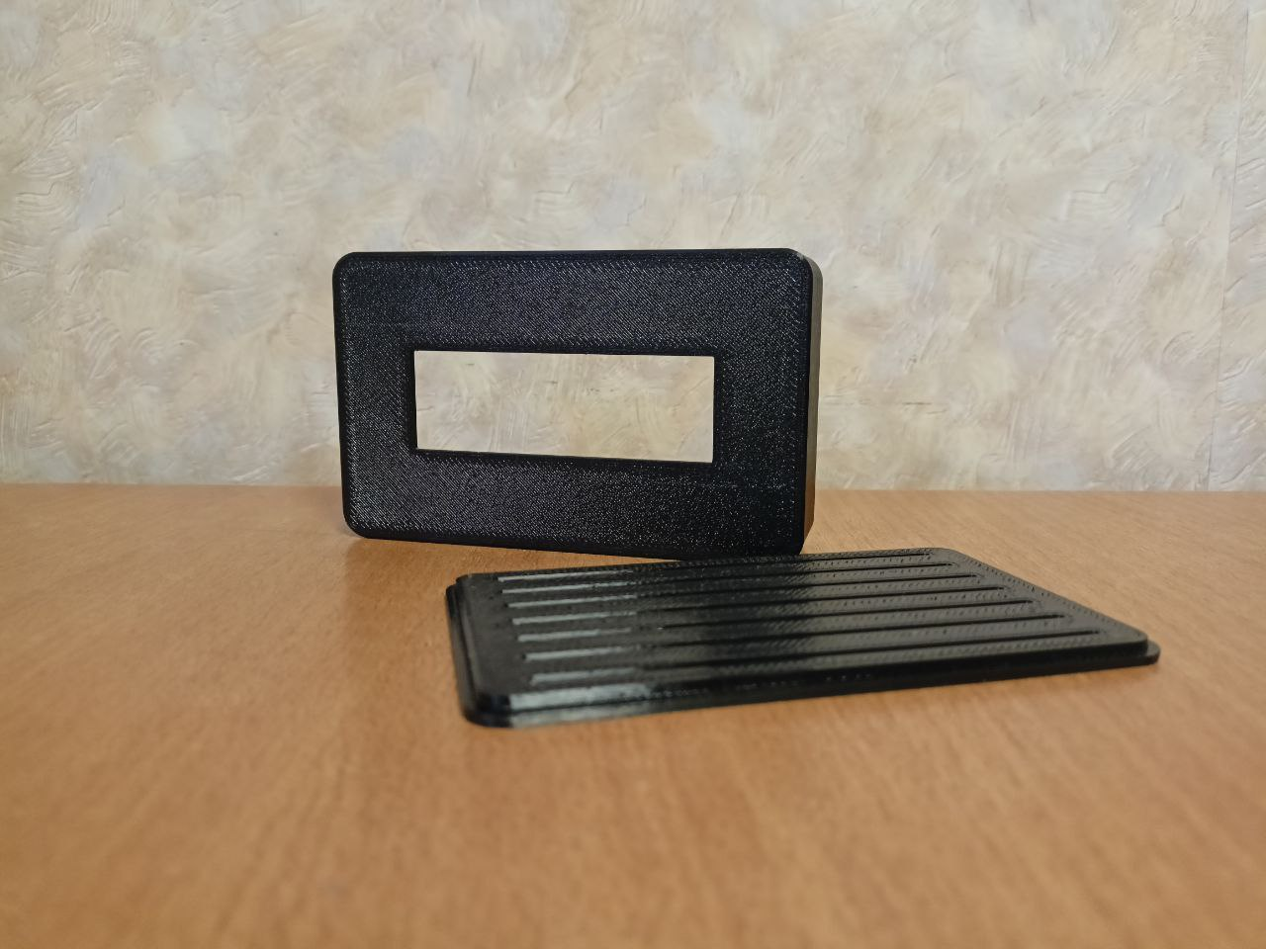
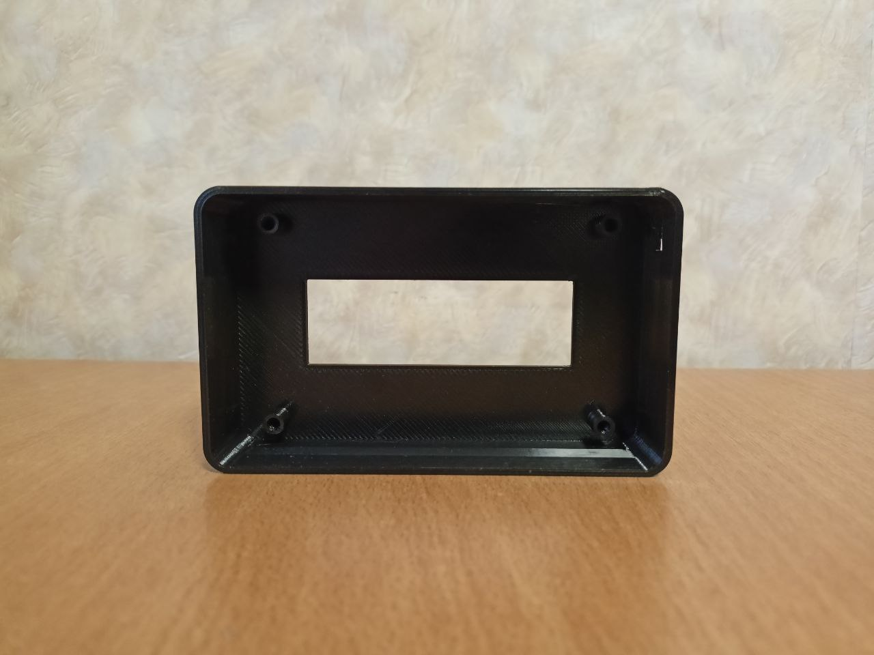
Моделирование и печать корпуса
Для проекта было создано 3 модели корпуса, прежде чем удалось достичь желаемого результата
Модель 1

Slide 7
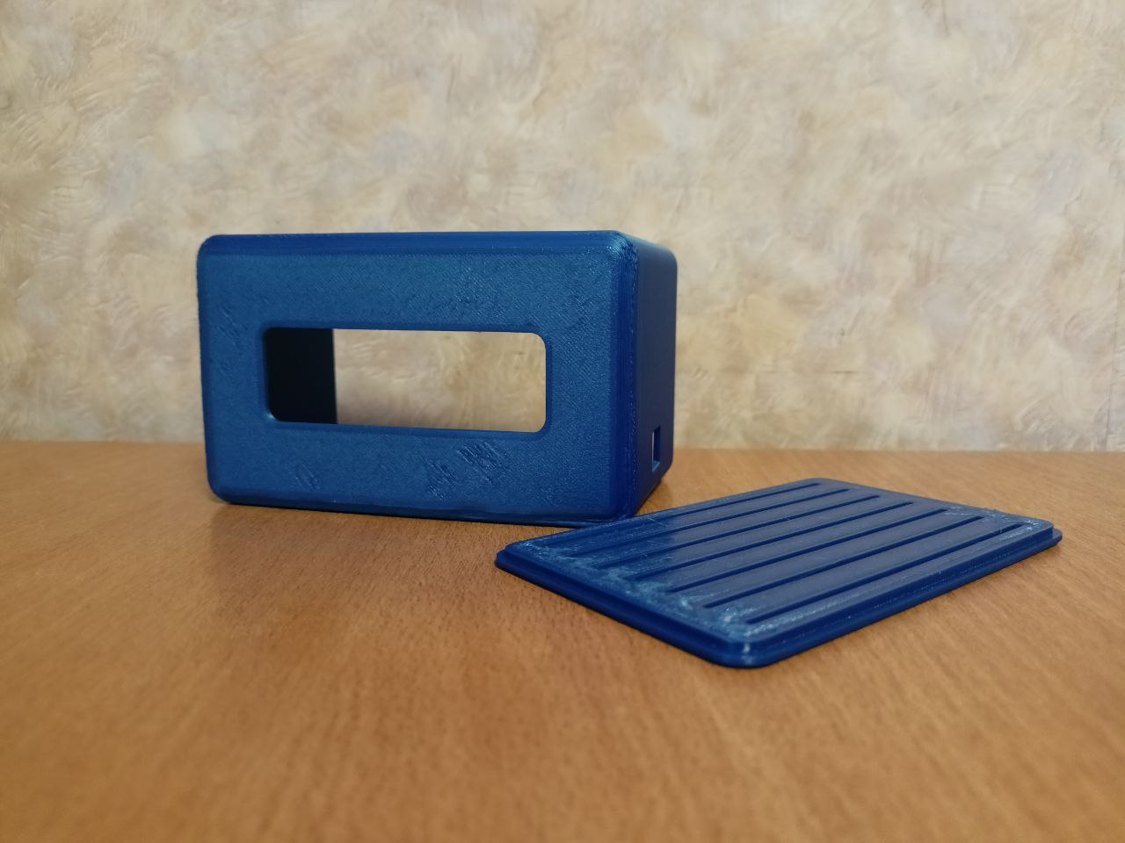
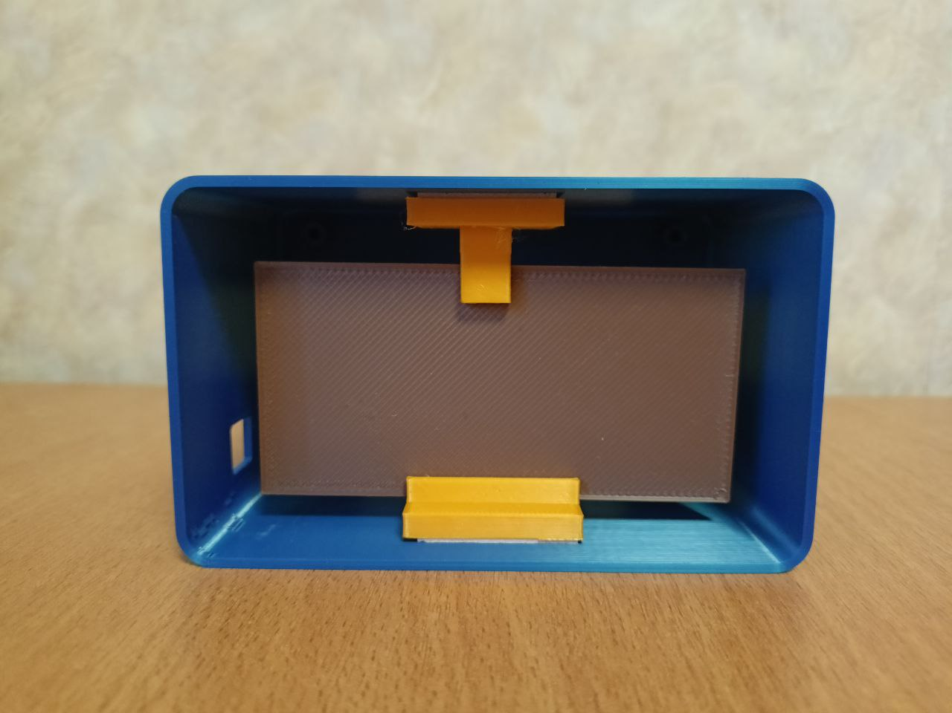
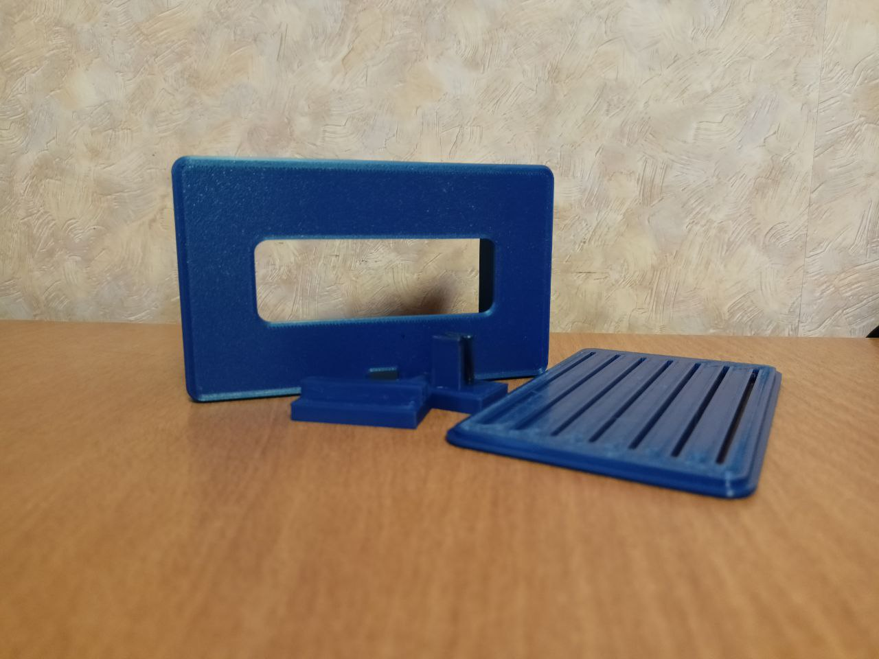
Модель 2
Модель 3

Slide 8
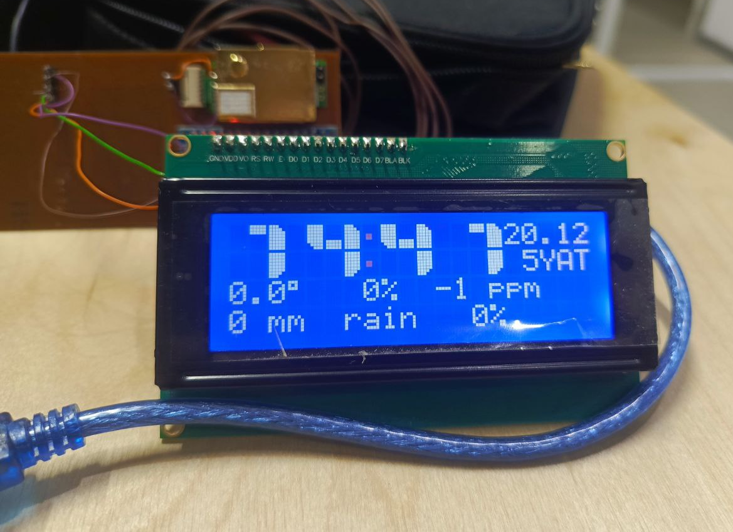
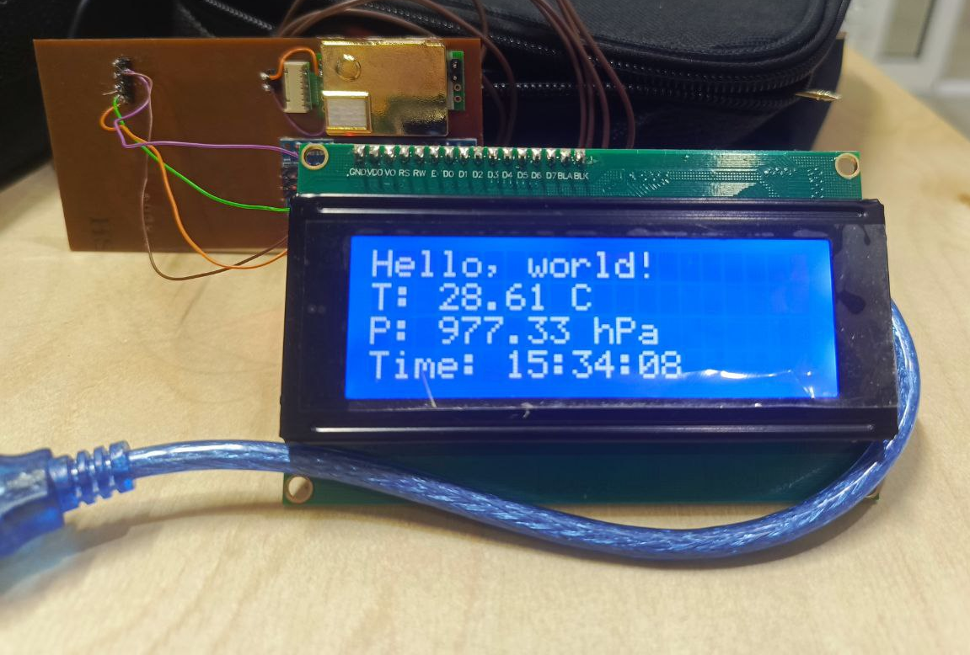
Сборка

Slide 9
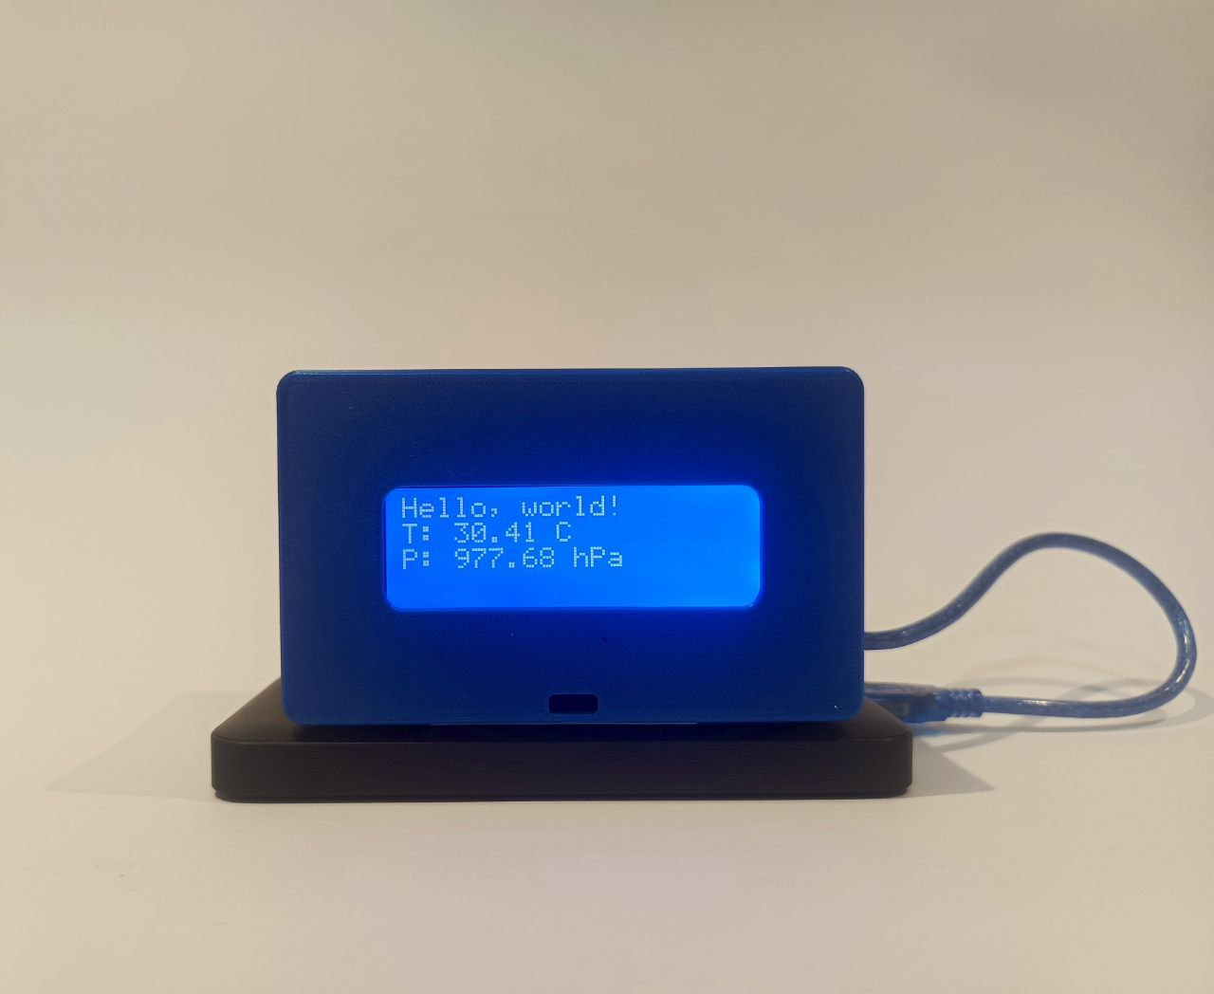
Финальный вид

Slide 10
Спасибо за внимание!

